Slide 1
Создание новых виджетов для ФИС платформы

Slide 2
Команда «Виджеты для ФИС»
Беляков Артемий Александрович | 1ПИб-02-3оп-22
Подтелков Владислав Владимирович | 1ПИб-02-3оп-22
Фатькина Алена Дмитриевна | 1ПИб-02-3оп-22
Маркелов Сергей Александрович | 1ПИб-02-3оп-22
Бойко Кристина Сергеевна | 1ПИб-02-1оп-22
Руководители проектного обучения:
Ершов Евгений Валентинович
Юдина Ольга Вадимовна

Slide 3
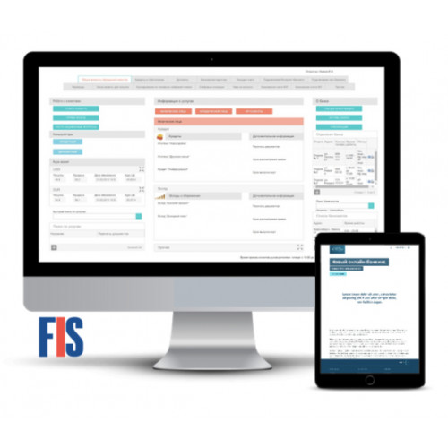
Проблема
В распоряжении заказчика отсутствует программный инструмент для манипулирования данными модели приложений ФИС. Также не хватает набора виджетов на платформе ФИС для автоматизации процессов внутри компании.

Slide 4
Карточка проекта «Создание новых виджетов для ФИС платформы»
Проблема | Показатели эффективности
В распоряжении заказчика отсутствует программный инструмент для манипулирования данными модели приложений ФИС. Также не хватает набора виджетов на платформе ФИС для автоматизации процессов внутри компании. | Сокращение на 30% затраченных часов на разработку интерфейса приложений ФИС Экономическая выгода (внедрение продукта снизит расходы на 10%) Качество процесса (внедрение продукта позволит сократить количество ошибок на 10%)
Цель | Тип проекта | Сложность проекта
Автоматизация и ускорение процесса разработки бизнес-приложений на платформе ФИС | IT-решение | В – повышенный уровень
Описание продуктового результата
Готовый виджет на платформе ФИС
Срок реализации проекта | Заказчик
01.04.2024-20.12.2025 | Организация-заказчик: ООО «Совкомбанк - Технологии» Представитель заказчика: Меньшев Василий Александрович

Slide 5
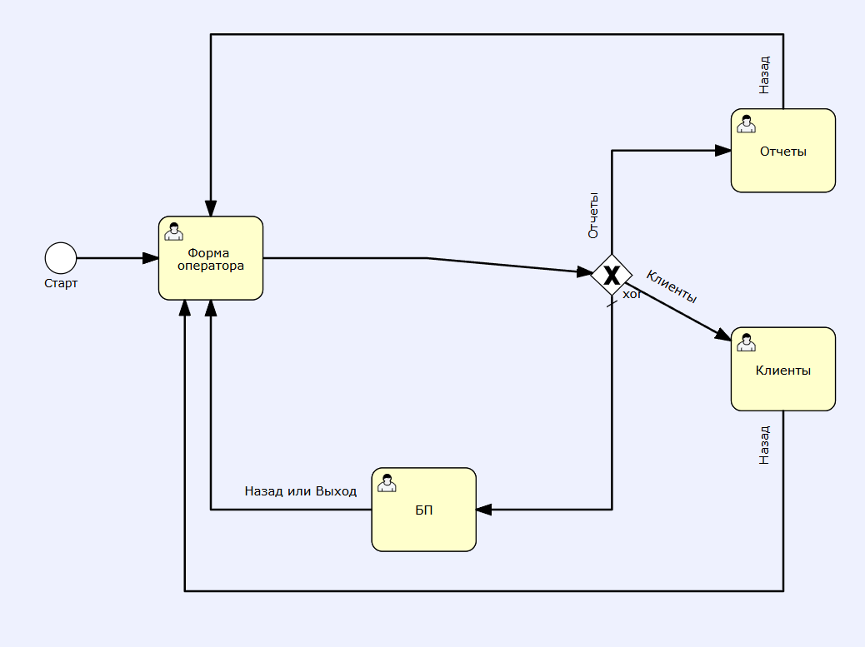
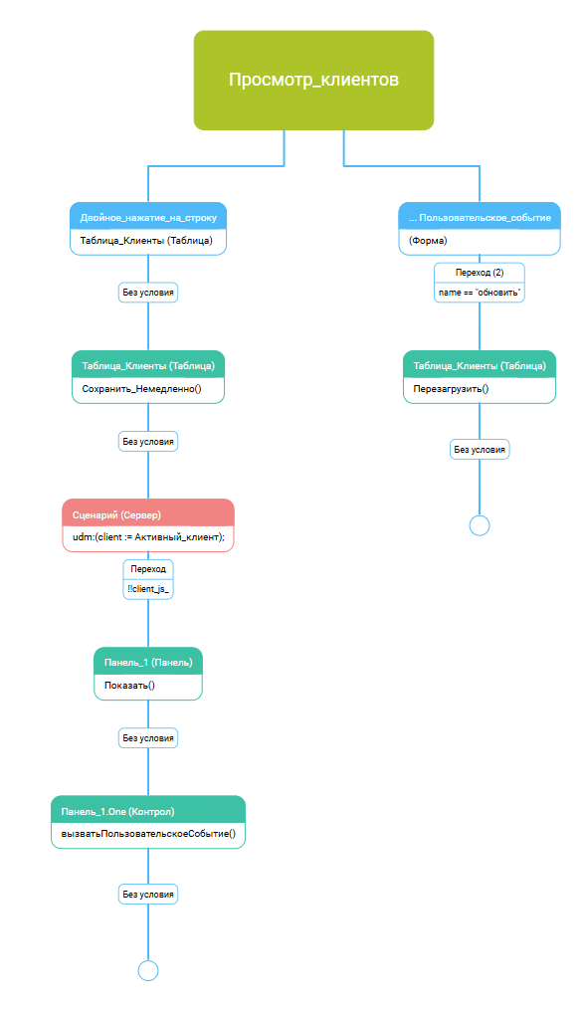
ФИС-платформа
ФИС-платформа – это программная платформа, ориентированная на автоматизацию и оптимизацию процессов в финансовом секторе. Она основана на использовании low-code подхода.
Low-code (англ. «мало кода») – это подход к разработке ПО, в котором большая часть работы выполняется с помощью визуальных инструментов. Этот метод ускоряет создание программных продуктов и снижает требования к квалификации разработчиков.

Slide 6
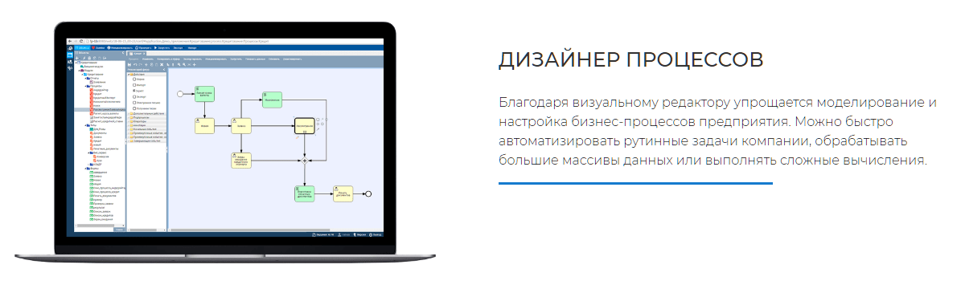
Обзор существующих решений
Стандартный набор виджетов на платформе ФИС.

Slide 7
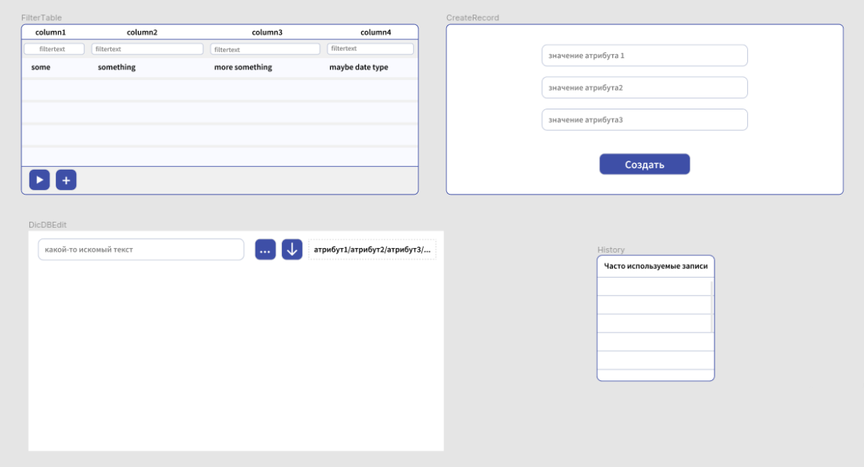
Решение
Готовый виджет на платформе ФИС, который позволяет манипулировать данными модели приложений. Виджет имеет конечный набор свойств и событий. Принимает на вход данные, описывающие то, что мы хотим увидеть на экране.

Slide 8
График реализации проекта
2. Основной этап
(01.11.2024-31.08.2025)
1. Подготовительный этап
(01.04.2024-31.10.2024)
3. Тестирование (01.09.2025-19.12.2025)
4. Финальный этап
(20.12.2025)

Slide 9
График реализации проекта
Этап | Мероприятие | Апр 2024 | Май | Июн | Июл | Авг | Сен | Окт | Нояб | Дек | Янв 2025 | Фев | Мар | Апр | Май | Июн | Июл | Авг | Сен | Окт | Нояб | Дек
1 | Ознакомление с целью и задачами
 | Изучение аналогов
 | Подготовка первоначального перечня функций
 | Обсуждение этапов проекта
 | Формирование бюджета
2 | Создание поля ввода для поиска
 | Создание кнопки расширенного поиска
 | Создание истории поиска
 | Создание всплывающего окна с таблицей
 | Обсуждение прогресса с заказчиком
3 | Первичный запуск виджета
 | Тестирование
4 | Презентация проекта

Slide 10
Риски проекта
Ключевые риски проекта | Мероприятия по управлению рисками
Недостаточные знания предметной области | Изучение предоставленной заказчиком документации. Своевременная обратная связь с заказчиком
Несоответствие продукта требованиям | Постоянная коммуникация с заказчиком проекта, совместное обсуждение дальнейшего плана проекта
Несоблюдение сроков реализации. | Разделять каждую задачу на подзадачи и составлять план реализации
Ошибочная оценка бюджета проекта | Консультирование с руководителями проекта

Slide 11
Бюджет
№ | Статья расхода | Стоимость (ед.), руб. | Количество единиц | Всего, руб. | Всего (фактич.), руб. | Источник финансирования / комментарий
1 | Оборудование (персональные компьютеры, периферийные устройства) | 100000 | 6 шт. | 600000 | 0 | ЧГУ
2 | Лицензии на программное обеспечение | 40000 | - | 40000 | 0 | ЧГУ
3 | Изучение ФИС платформы | 500 | 16 ч. | 8000 | 0 | В рамках проектной деятельности
4 | Реализация поля ввода для поиска объекта | 750 | 24 ч. | 18000 | 0 | В рамках проектной деятельности
5 | Реализация кнопок расширенного поиска и добавления нового объекта | 750 | 32 ч. | 24000 | 0 | В рамках проектной деятельности
6 | Реализация журнала истории поиска | 1000 | 20 ч. | 20000 | 0 | В рамках проектной деятельности
7 | Реализация всплывающего окна с таблицей объектов | 1250 | 28 ч. | 35000 | 0 | В рамках проектной деятельности
8 | Реализация всплывающего окна добавления нового объекта | 1250 | 28 ч. | 35000 | 0 | В рамках проектной деятельности
9 | Тестирование ПО | 1000 | 40 ч. | 40000 | 0 | В рамках проектной деятельности
Итого (общий) |  |  |  | 820000 | 0

Slide 12
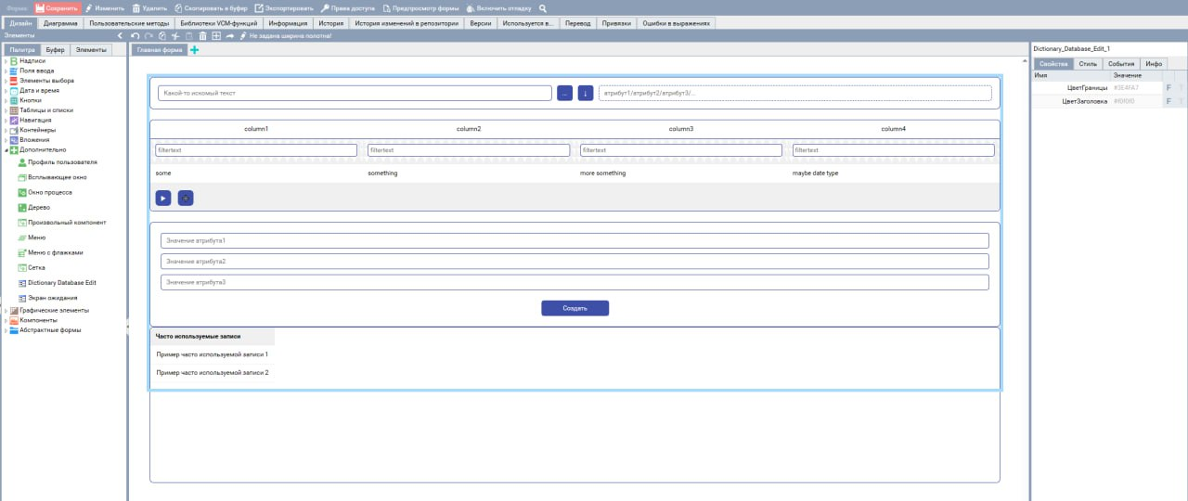
Описание и демонстрация продуктового результата проекта

Slide 13


Результаты проекта
На данный момент проект продолжается. Разработан интерфейс виджета и его базовая логика.
Идет активная работа над реализацией различных функций виджета – добавления объектов, поиска, журнала истории и т. д.
Основной упор идет на работу с базой данных и адаптацией возможностей ФИС платформы под нужды проекта.
По окончанию данных работ планируется проведение тестирования, а также последующее внедрение продукта проекта непосредственно в работу.

